Slide 1
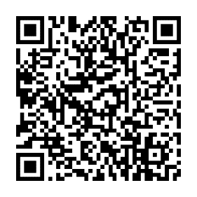
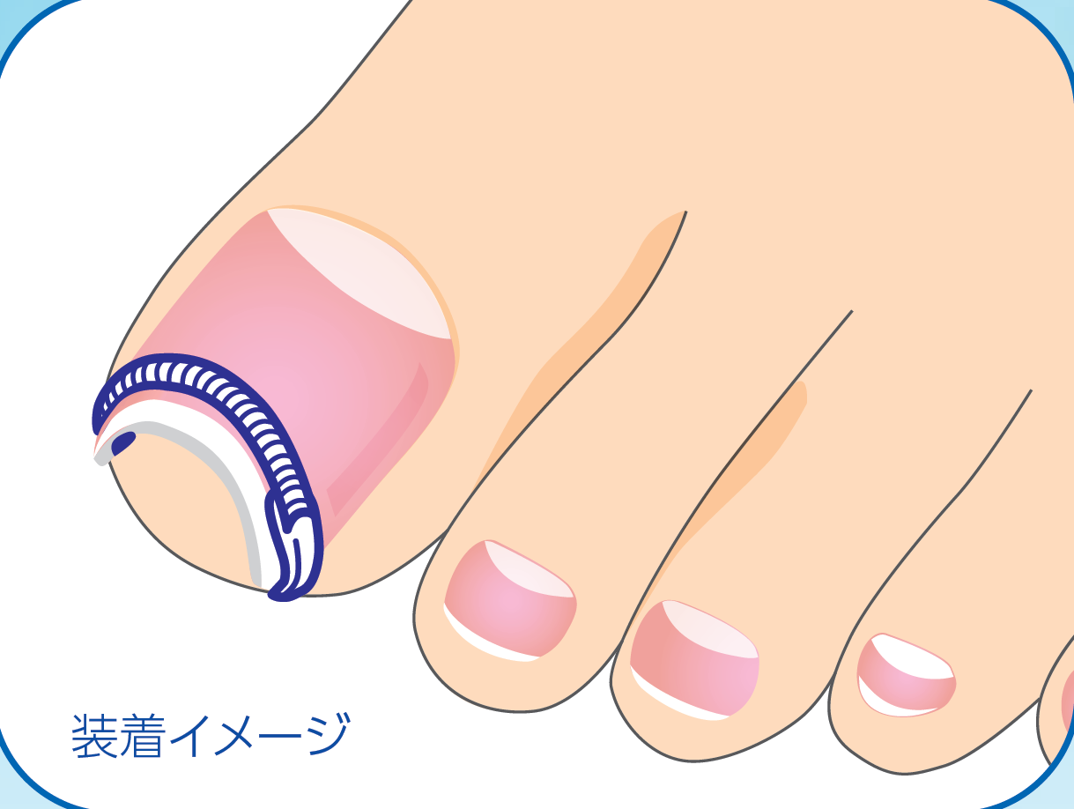
巻き爪専門メディア
「巻き爪を知る・治す・
予防する」はこちら
https://www.maruho.co.jp/
kanja/makizume/
Ⓡ
とは？
巻き爪（過度にわん曲した爪）を矯正するための医療機器です。コイルばねに内蔵された超弾性合金ワイヤの弾性力によって、矯正具を装着している間に爪のわん曲が徐々に矯正されます。
形状・構造
装着イメージ
超弾性合金ワイヤ
Uフック
コイルばね
超弾性合金ワイヤって？
通常の金属とは異なり、大きく曲げても常に元に戻ろうとする性質をもつニッケルチタン合金のワイヤです。メガネのフレームに使われていることで有名ですが、医療分野でも幅広く活用されています。

Slide 2
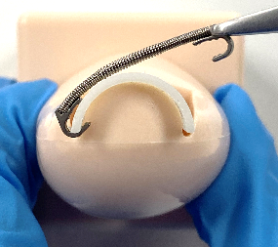
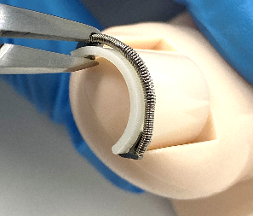
装着のながれ
「巻き爪を知る・治す・予防する」はこちら
https://www.maruho.co.jp/kanja/makizume/
Ⓡ
①爪幅を測ります。
②Uフックを爪側縁に引っかけます。
③専用工具でUフックを潰し、爪に固定します。
＊装着には専用工具が必要です。医療機関において、医療担当者が爪の状態を確認してから装着します。患者さんご自身やご家族による装着はお控えください。

Slide 3
に関するQ&A
「巻き爪を知る・治す・予防する」はこちら
https://www.maruho.co.jp/kanja/makizume/
Ⓡ
保険で認められていますか？
自由診療（保険適用外）となります。価格については当院へお問い合わせください。
治療期間はどれくらいかかりますか？
通常、1～2ヵ月装着を続けていれば巻き爪は改善しますが、個人差があり、重度の巻き爪の方では3ヵ月以上かかる場合もあります。
装着後、入浴（温泉含む）や海水浴などを行ってもよいですか？
装着したまま入浴いただけます。温泉への入浴や海水浴も問題はありませんが、矯正具の錆びを防ぐため、最後には水道水でよく洗ってください。

Slide 4
装着の前に
「巻き爪を知る・治す・予防する」はこちら
https://www.maruho.co.jp/kanja/makizume/
Ⓡ
爪の横幅が矯正具のサイズ適応範囲を大きく外れる場合は装着できません。また、爪がもろい場合、爪周囲に炎症を伴う場合、重度の巻き爪の場合は装着できない可能性があります。
Uフックを爪に引っかけますので、装着する爪は、1～2ｍｍ程度伸ばし、角は残してください。
※足の親指の爪は、個人差はありますが、成人でおおよそ20日で1ｍｍ伸びると言われています。

Slide 5
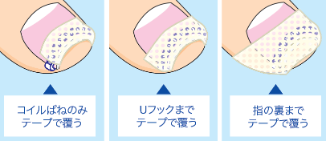
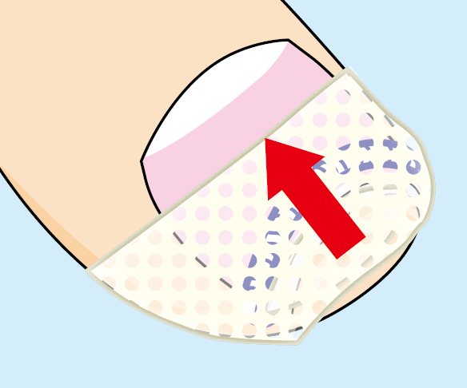
装着の後は
「巻き爪を知る・治す・予防する」はこちら
https://www.maruho.co.jp/kanja/makizume/
Ⓡ
治療中は、装着部に強い力がかかると矯正具が外れやすくなるため、注意してください。特に、サッカーや水泳など、爪に負荷がかかるような激しい運動はできる限り控えてください。
矯正具が装着された爪の表面を医療用テープなどで保護することをお勧めします。睡眠中や靴下などの脱ぎ履きの際に矯正具が外れにくくなり、また、周囲の皮膚や靴下、ストッキングが傷つくのを防ぎます。
テープ貼付の例▶
※テープを貼るときは、引っ張らずに（伸ばさずに）貼ってください。
※テープは衛生面を考慮し、入浴時などに取り換えてください。
※テープを剥がすときは矯正具が外れないよう右図の矢印で示した方向にゆっくり剥がしてください。

Slide 6
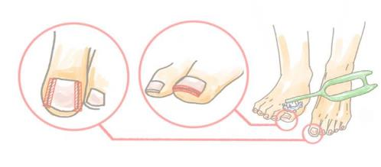
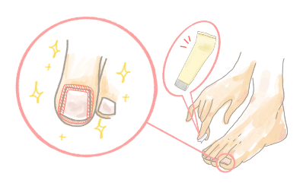
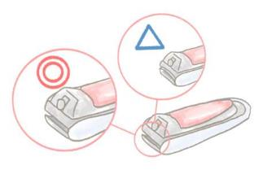
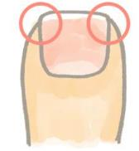
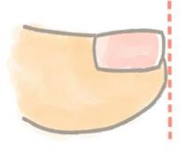
爪を清潔に保ちましょう
巻き爪を予防するために
毎日保湿しましょう
角質は、爪の溝や爪の裏にたまりやすいです。
柔らかい毛のブラシを用いて、泡立てた石けんで
やさしく洗いましょう。
爪を中心に、爪の溝・根元・爪の下の指先も保湿しましょう。保湿剤はべたつきの少ないクリーム剤が良いでしょう。
爪の溝
爪の裏
正しい方法で足の親指の爪を切りましょう
爪の先端は四角く、指と同じ長さになるように切りましょう。
とがった角はやすりがけをして、引っかからないようにしましょう。
足の爪切りは直線刃がオススメ！
監修：埼玉県済生会川口総合病院 皮膚科主任部長 高山 かおる
マルホ（株）巻き爪を予防するために より

Slide 7
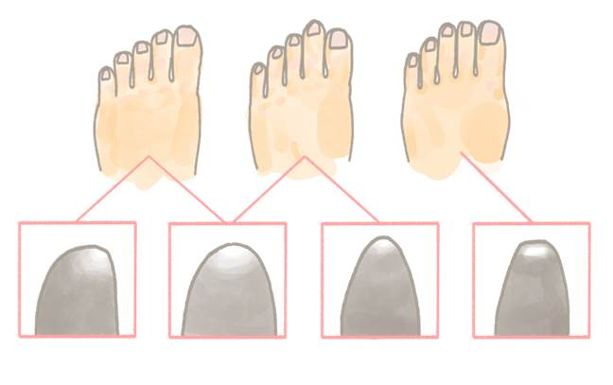
自分の足の形に合った靴を選びましょう
巻き爪を予防するために
大きく分けて、足の形は3種類、靴の先（トゥ）の形は4種類あります
エジプト型
ギリシャ型
スクエア型
オブリークトゥ
ラウンドトゥ
ポインテッドトゥ
スクエアトゥ
＊上記の図はあくまでも参考です。靴を購入する前に必ず試着し、歩いてみて足に合っているか確かめましょう。
監修：一般社団法人 足と靴と健康協議会 研究員 上級シューフィッター 原田 繁
マルホ（株）巻き爪を予防するために より

Slide 8
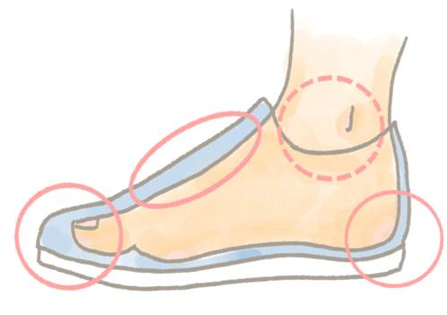
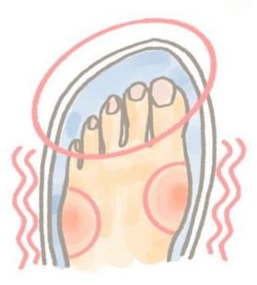
靴が足に合っているか、正しく履けているかどうかをチェックしましょう！
巻き爪を予防するために
当てはまる数が多いほど、きちんと履けている状態です。
□外側のくるぶしが靴に
当たらずに履けている。
□つま先に10～20㎜の余裕がある。
□足が前に滑らないように、
締め具(ひも・マジックバンドなど)
がしっかり締まっている。
□靴のつま先の高さに余裕がある。
□足の指がグーパーできる。
□足のかかとが靴のかかと(ヒール)
にぴったり合っている。
□親指と小指の付け根（出っ張って
いるところ）に圧迫感がない。
監修：一般社団法人 足と靴と健康協議会 研究員 上級シューフィッター 原田 繁
マルホ（株）巻き爪を予防するために より

